Slide 1
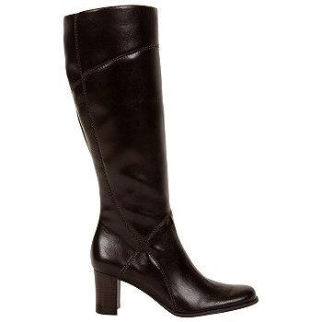
LOS VERBOS QUE CAMBIAN

Slide 2
LOS VERBOS e to i
Pedir
Servir
Vestirse

Slide 3
pedir ( e to i) to ask/to order
pido pedimos
pides
pide piden

Slide 4
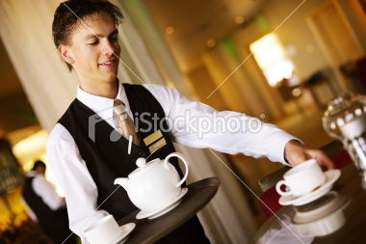
servir (e to i) to serve
sirvo servimos
sirves
sirve sirven

Slide 5
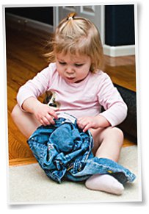
vestirse (e to i) to dress one’s self
me visto nos vestimos
te vistes
se viste se visten

Slide 6
LOS VERBOS o to ue
Almorzar
Dormir
Morir
Volver
Poder
Probar

Slide 7
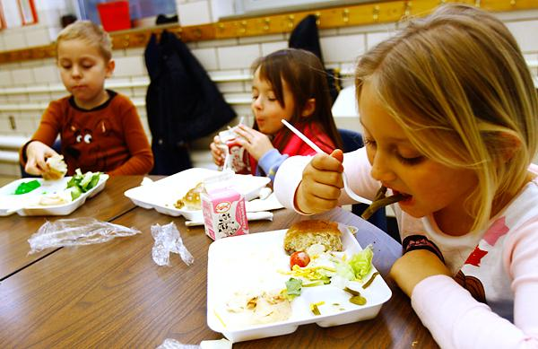
almorzar (o to ue) to eat lunch
almuerzo almorzamos
almuerzas
almuerza almuerzan

Slide 8
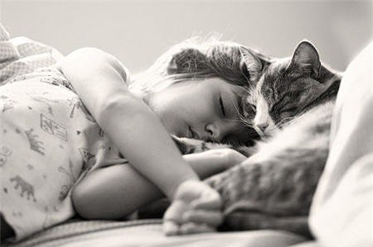
dormir (o to ue) to sleep
duermo dormimos
duermes
duerme duermen

Slide 9
poder (o to ue) to be able to
puedo podemos
puedes
puede pueden

Slide 10
volver (o to ue) to return
vuelvo volvemos
vuelves
vuelve vuelven

Slide 11
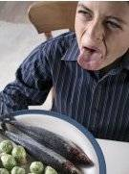
probar (o to ue) to try
pruebo probamos
pruebas
prueba prueban

Slide 12
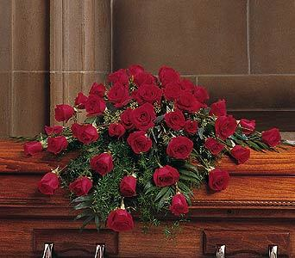
morir (o to ue) to die
muero morimos
mueres
muere mueren

Slide 13
LOS VERBOS e to ie
Pensar
Preferir
Empezar
Comenzar
Querer
Tener
Venir

Slide 14
pensar (e to ie) to think
pienso pensamos
piensas
piensa piensan

Slide 15
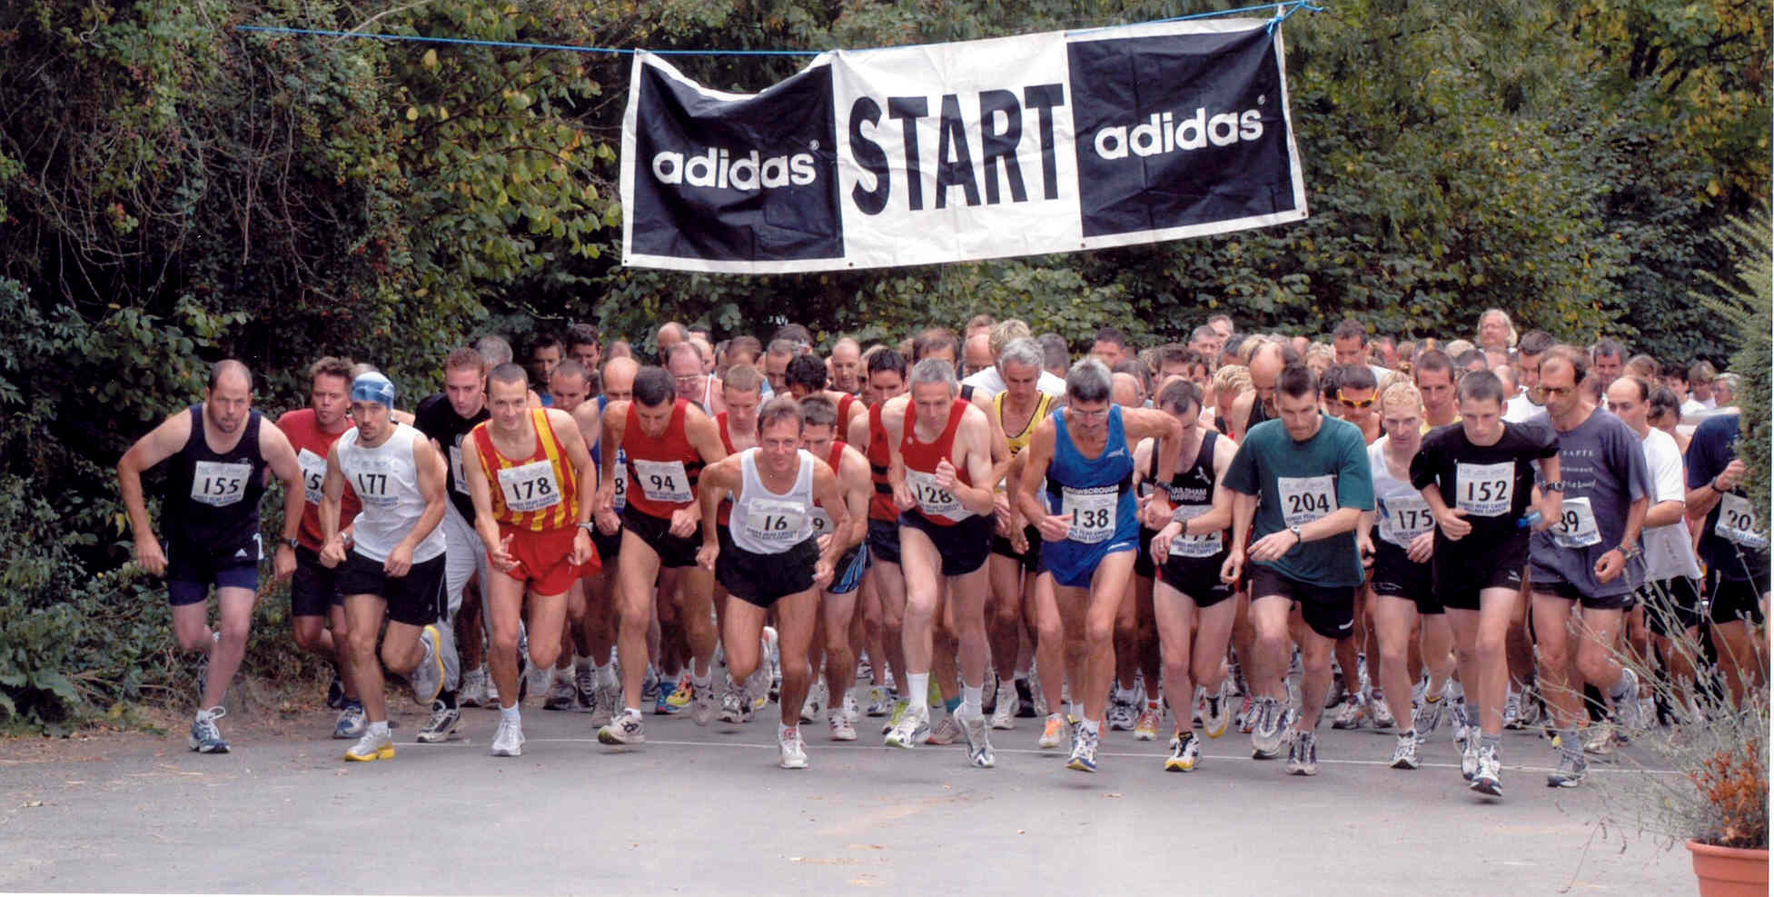
empezar (e to ie) to begin
empiezo empezamos
empiezas
empieza empiezan

Slide 16
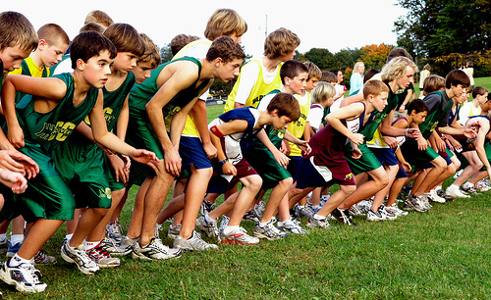
comenzar (e to ie) to begin
comienzo comenzamos
comienzas
comienza comienzan

Slide 17
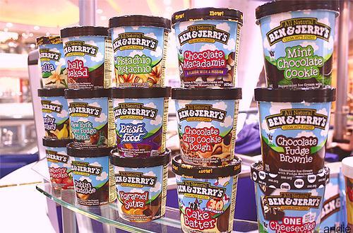
preferir (e to ie) to prefer
prefiero preferimos
prefieres
prefiere prefieren

Slide 18
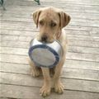
querer (e to ie) to want or love
quiero queremos
quieres
quiere quieren

Slide 19
LOS VERBOS u to ue
Jugar

Slide 20
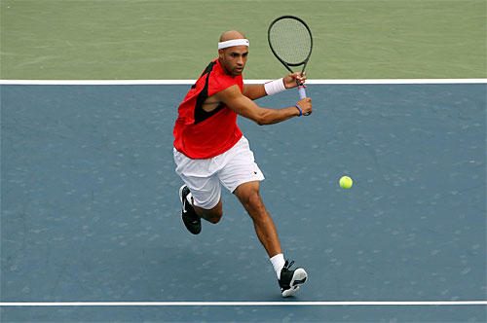
jugar (u to ue) to play a sport/game
juego jugamos
juegas
juega juegan

